Slide 1
Jeudi 30 avril SEANCE 2 CM1

Slide 2
Calcul mental
Multiplier par 5

Slide 3
22
5 x 22
la moitié de 10 x 22
10
10 x 22
À RETENIR
Pour multiplier un nombre par 5, on peut le multiplier par 10 et prendre la moitié du résultat.
Notes:
Partage équitable - autant chacun

Slide 4
Multiplier par 5
Calcule 5 x 84
420

Slide 5
Multiplier par 5
Calcule 5 x 42
210

Slide 6
Multiplier par 5
Calcule 5 x 3,2
16

Slide 7
Multiplier par 5
Calcule 5 x 1,8
9

Slide 8
Multiplier par 5
Calcule 5 x 12,42
62,1

Slide 9
Multiplier par 5
Calcule 5 x 2,08
10,4

Slide 10
Le quiz du jour
Un crayon
10 questions
1 minute
Une feuille
Notes:
Partage équitable - autant chacun
10

Slide 11
Le quiz du jour
6 x 4
10
12
14
18
20
21
24
28
30
32
Notes:
Partage équitable - autant chacun
11

Slide 12
Le quiz du jour
8 x 2
9
10
12
14
16
18
20
24
28
32
Notes:
Partage équitable - autant chacun
12

Slide 13
Le quiz du jour
5 x 9
10
15
20
25
30
35
40
45
50
55
Notes:
Partage équitable - autant chacun
13

Slide 14
Le quiz du jour
7 x 7
28
32
36
38
44
45
48
56
49
64
Notes:
Partage équitable - autant chacun
14

Slide 15
Le quiz du jour
6 x 3
12
14
16
18
20
24
28
32
36
38
Notes:
Partage équitable - autant chacun
15

Slide 16
Le quiz du jour
8 x 4
14
18
20
24
26
28
32
42
46
48
Notes:
Partage équitable - autant chacun
16

Slide 17
Le quiz du jour
6 x 7
42
44
46
47
48
49
51
52
54
56
Notes:
Partage équitable - autant chacun
17

Slide 18
Le quiz du jour
4 x 4
12
16
20
24
28
30
32
36
40
48
Notes:
Partage équitable - autant chacun
18

Slide 19
Le quiz du jour
7 x 3
14
16
18
19
20
21
23
24
28
32
Notes:
Partage équitable - autant chacun
19

Slide 20
Le quiz du jour
9 x 6
42
44
46
47
48
49
51
52
54
56
Notes:
Partage équitable - autant chacun
20

Slide 21
Le quiz du jour
6 × 4 = … 8 × 4 = …
8 × 2 = … 6 × 7 = …
5 × 9 = … 4 × 4 = …
7 × 7 = … 7 × 3 = …
6 × 3 = … 9 × 6 = …
Notes:
21

Slide 22
X | 2 | 3 | 4 | 5 | 6 | 7 | 8 | 9 | 10
2 | 4 | 6 | 8 | 10 | 12 | 14 | 16 | 18 | 20
3 | 6 | 9 | 12 | 15 | 18 | 21 | 24 | 27 | 30
4 | 8 | 12 | 16 | 20 | 24 | 28 | 32 | 36 | 40
5 | 10 | 15 | 20 | 25 | 30 | 35 | 40 | 45 | 50
6 | 12 | 18 | 24 | 30 | 36 | 42 | 48 | 54 | 60
7 | 14 | 21 | 28 | 35 | 42 | 49 | 56 | 63 | 70
8 | 16 | 24 | 32 | 40 | 48 | 56 | 64 | 72 | 80
9 | 18 | 27 | 36 | 45 | 54 | 63 | 72 | 81 | 90
10 | 20 | 30 | 40 | 50 | 60 | 70 | 80 | 90 | 100
Notes:
Partage équitable - autant chacun
22

Slide 23
Les tables de multiplication
Table de 1
1 x 1 = 1
1 x 2 = 2
1 x 3 = 3
1 x 4 = 4
1 x 5 = 5
1 x 6 = 6
1 x 7 = 7
1 x 8 = 8
1 x 9 = 9
1 x 10 = 10
Table de 2
2 x 1 = 2
2 x 2 = 4
2 x 3 = 6
2 x 4 = 8
2 x 5 = 10
2 x 6 = 12
2 x 7 = 14
2 x 8 = 16
2 x 9 = 18
2 x 10 = 20
Table de 3
3 x 1 = 3
3 x 2 = 6
3 x 3 = 9
3 x 4 = 12
3 x 5 = 15
3 x 6 = 18
3 x 7 = 21
3 x 8 = 24
3 x 9 = 27
3 x 10 = 30
Table de 4
4 x 1 = 4
4 x 2 = 8
4 x 3 = 12
4 x 4 = 16
4 x 5 = 20
4 x 6 = 24
4 x 7 = 28
4 x 8 = 32
4 x 9 = 36
4 x 10 = 40
Table de 5
5 x 1 = 5
5 x 2 = 10
5 x 3 = 15
5 x 4 = 20
5 x 5 = 25
5 x 6 = 30
5 x 7 = 35
5 x 8 = 40
5 x 9 = 45
5 x 10 = 50
Table de 6
6 x 1 = 6
6 x 2 = 12
6 x 3 = 18
6 x 4 = 24
6 x 5 = 30
6 x 6 = 36
6 x 7 = 42
6 x 8 = 48
6 x 9 = 54
6 x 10 = 60
Table de 7
7 x 1 = 7
7 x 2 = 14
7 x 3 = 21
7 x 4 = 28
7 x 5 = 35
7 x 6 = 42
7 x 7 = 49
7 x 8 = 56
7 x 9 = 63
7 x 10 = 70
Table de 8
8 x 1 = 8
8 x 2 = 16
8 x 3 = 24
8 x 4 = 32
8 x 5 = 40
8 x 6 = 48
8 x 7 = 56
8 x 8 = 64
8 x 9 = 72
8 x 10 = 80
Table de 9
9 x 1 = 9
9 x 2 = 18
9 x 3 = 27
9 x 4 = 36
9 x 5 = 45
9 x 6 = 54
9 x 7 = 63
9 x 8 = 72
9 x 9 = 81
9 x 10 = 90
Table de 10
10 x 1 = 10
10 x 2 = 20
10 x 3 = 30
10 x 4 = 40
10 x 5 = 50
10 x 6 = 60
10 x 7 = 70
10 x 8 = 80
10 x 9 = 90
10 x 10 = 100
Notes:
Partage équitable - autant chacun
23

Slide 24
Nombres
Les fractions

Slide 25
Les fractions
Encadre $\frac{17}{4}$ par deux nombres entiers consécutifs.
0
1
2
3
4
5
6
7
$\frac{16}{4}$
$\frac{17}{4}$
$\frac{18}{4}$
$\frac{19}{4}$
$\frac{20}{4}$

Slide 26
Les fractions
Encadre $\frac{17}{4}$ par deux nombres entiers consécutifs.
0
1
2
3
4
5
6
7
$\frac{16}{4}$
$\frac{17}{4}$
$\frac{18}{4}$
$\frac{19}{4}$
$\frac{20}{4}$

Slide 27
Les fractions
0
1
2
3
A
B
C
D
E
F
Place les fractions sur la droite graduée.
$$\frac{1}{4}$$
$$\frac{5}{4}$$
$$\frac{8}{4}$$
$$\frac{1}{2}$$
$$\frac{5}{2}$$
$$\frac{2}{2}$$

Slide 28
Les fractions
0
1
2
3
A
B
C
D
E
F
A
Place les fractions sur la droite graduée.
$$\frac{1}{4}$$
$$\frac{5}{4}$$
$$\frac{8}{4}$$
$$\frac{1}{2}$$
$$\frac{5}{2}$$
$$\frac{2}{2}$$

Slide 29
Les fractions
0
1
2
3
$$\frac{1}{4}$$
B
C
A
D
E
F
D
Place les fractions sur la droite graduée.
$$\frac{5}{4}$$
$$\frac{8}{4}$$
$$\frac{1}{2}$$
$$\frac{5}{2}$$
$$\frac{2}{2}$$

Slide 30
Les fractions
0
1
2
3
$$\frac{1}{4}$$
B
C
$$\frac{5}{4}$$
A
C
E
F
E
Place les fractions sur la droite graduée.
$$\frac{8}{4}$$
$$\frac{1}{2}$$
$$\frac{5}{2}$$
$$\frac{2}{2}$$

Slide 31
Les fractions
0
1
2
3
$$\frac{1}{4}$$
B
C
$$\frac{5}{4}$$
$$\frac{8}{4}$$
A
C
E
F
B
Place les fractions sur la droite graduée.
$$\frac{1}{2}$$
$$\frac{5}{2}$$
$$\frac{2}{2}$$

Slide 32
Les fractions
0
1
2
3
$$\frac{1}{4}$$
$$\frac{1}{2}$$
$$\frac{5}{4}$$
$$\frac{8}{4}$$
A
B
C
C
E
F
F
Place les fractions sur la droite graduée.
$$\frac{5}{2}$$
$$\frac{2}{2}$$

Slide 33
Les fractions
0
1
2
3
$$\frac{1}{4}$$
$$\frac{1}{2}$$
$$\frac{5}{4}$$
$$\frac{8}{4}$$
$$\frac{5}{2}$$
A
B
C
C
E
F
C
Place les fractions sur la droite graduée.
$$\frac{2}{2}$$

Slide 34
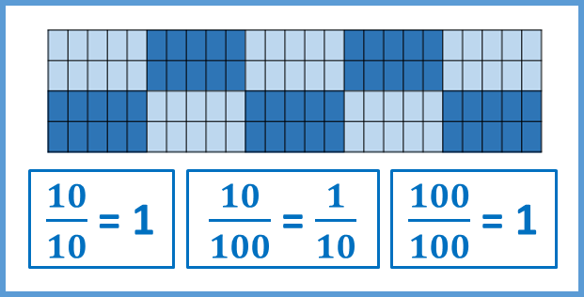
Les fractions
Encadre $\frac{31}{10}$ par deux nombres entiers consécutifs.

Slide 35
Les fractions
Encadre $\frac{164}{10}$ par deux nombres entiers consécutifs.

Slide 36
Les fractions
Encadre $\frac{87}{100}$ par deux nombres entiers consécutifs.

Slide 37
Les fractions
Encadre $\frac{807}{100}$ par deux nombres entiers consécutifs.

Slide 38
Problèmes

Slide 39
Première situation
Associer à chacun sa hauteur.
2 km | 324 m | 23 m | 90 cm

Slide 40
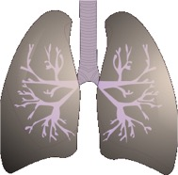
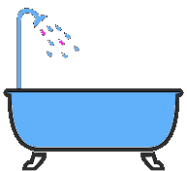
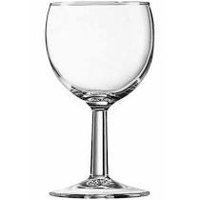
Deuxième situation
Associer à chacun sa contenance.
200 L | 4 L | 1 L | 20 cL

Slide 41
Troisième situation
Associer à chacun son prix.
200 000 € | 12 000 € | 100 € | 1 €

Slide 42
Quatrième situation
Un bidon contient $\frac{35}{4}$ de litres de lait.
Combien de bouteilles de 1 litre permet-il de remplir ?

Slide 43
Quatrième situation
Un bidon contient $\frac{35}{4}$ de litres de lait.
Combien de bouteilles de 1 litre permet-il de remplir ?
0
1
2
3
4
5
6
7
8
9

Slide 44
Quatrième situation
Un bidon contient $\frac{35}{4}$ de litres de lait.
Combien de bouteilles de 1 litre permet-il de remplir ?
0
1
2
3
4
5
6
7
8
9
$\frac{32}{4}$
$\frac{33}{4}$
$\frac{34}{4}$
$\frac{35}{4}$
$\frac{36}{4}$

Slide 45
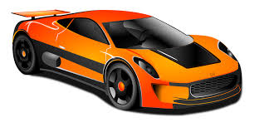
Situation pour plus tard
Une voiture a parcouru les $\frac{26}{3}$ du tour d’un circuit.
A-t-elle couvert plus de 8 tours de ce circuit ?

